Slide 1
















Slide 2


Slide 3



GIÚP MẸ
DỌN NHÀ
GIÚP MẸ
DỌN NHÀ

Slide 4







Notes:
GV mời HS nhận xét căn phòng: đồ chơi vứt bề bộn giữa nha.
Dẫn dắt: chúng ta cùng dọn dẹp phòng khách bằng cách trả lời tốt các thử thách để đồ chơi vào giỏ

Slide 5
1. Viết số: 8 chục và 3 đơn vị
Đáp án: 83

Slide 6

2. Viết số: 7 chục và 6 đơn vị
Đáp án: 76

Slide 7
3. Viết số: Ba mươi lăm
Đáp án: 35

Slide 8
Cảm ơn các bạn đã giúp tớ dọn dẹp phòng sạch nhé!

Slide 9


Slide 10
1
Số?
35
30
5
35
=
30
+
5

Slide 11
67
59
55
?
60
7
?
9
?
?
50
50
5
60
+
?
59
=
50
67
=
7
?
+
9
50
?
55
=
?
+
5

Slide 12
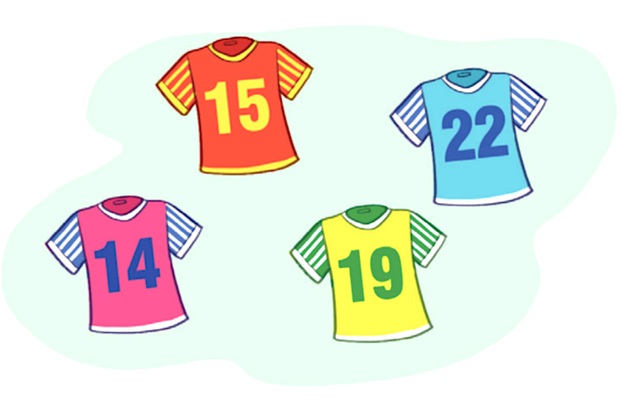
2
Sắp xếp các số ghi trên áo theo thứ tự:
a. Từ bé đến lớn:
14,
15,
19,
22
b. Từ lớn đến bé:
22,
19,
15,
14

Slide 13
3
Số?
Số | Số chục | Số đơn vị
35 | 3 | 5
53 | ? | ?
47 | ? | ?
80 | ? | ?
66 | ? | ?
5
3
4
7
8
0
6
6

Slide 14
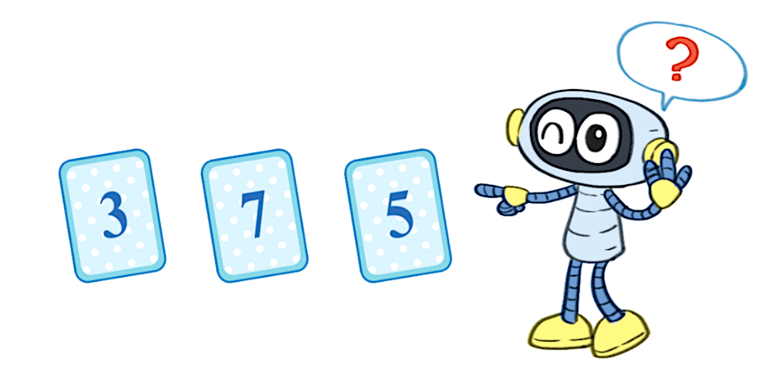
4
Từ ba thẻ số dưới đây, em hãy lập các số có hai chữ số.

Slide 15











Slide 16



Đáp án: 8
58 = 50 + ?

Slide 17

Đáp án: 90
99 = ? + 9

Slide 18
Đáp án:
11, 22, 38, 56
Sắp xếp các số theo thứ tự từ bé đến lớn:
56, 22, 38, 11

Slide 19
Sắp xếp các số theo thứ tự từ lớn đến bé:
56, 22, 38, 11
Đáp án:
56, 38, 22, 11

Slide 20



